Slide 1
Защитники И ГЕРОИ Воронежского края или города Борисоглебска
Подготовил: Ученик 11 Б класса
Коваленко Дмитрий

Slide 2
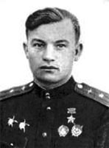
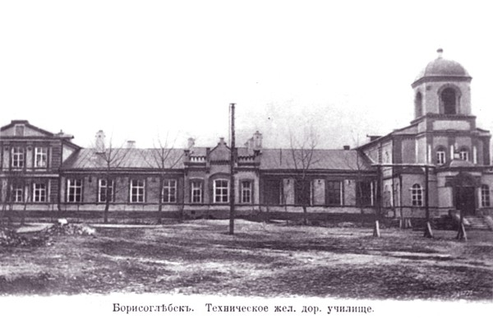
Брехов Константин Владимирович
Родился 5 октября 1918 года в селе Малые Алабухи Первые ныне Грибановского района Воронежской области в крестьянской семье. В 1938 году окончил Борисоглебский железнодорожный техникум и аэроклуб. В Красную Армию призван в 1938 году. В 1940 году окончил Борисоглебскую военную авиационную школу пилотов. С началом Великой Отечественной войны - в действующей армии. Сражался с врагом на Западном, Северо-Западном и 3-м Белорусском фронтах. Принимал активное участие в битве под Москвой (с 1965 года – город-герой), в освобождении Белоруссии, Литвы, громил гитлеровцев в Восточной Пруссии. В боях был трижды ранен, но всякий раз возвращался в строй. Член ВКП(б)/КПСС с 1942 года.
Герой Советского Союза

Slide 3
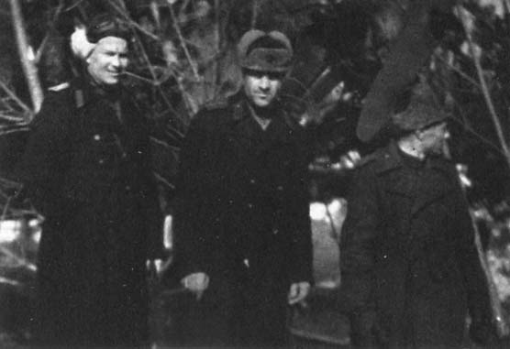
Командир эскадрильи 62-го штурмового авиационного полка (233-я штурмовая авиационная дивизия, 1-я воздушная армия, Западный фронт) капитан Константин Брехов к 30 декабря 1942 года совершил восемьдесят пять успешных боевых вылетов на штурмовку огневых позиций, скоплений боевой техники и живой силы противника. Своими разящими штурмовыми ударами он вывел из строя до двадцати танков, двадцать орудий, шесть блиндажей, уничтожил на аэродромах восемь вражеских самолётов.

Slide 4
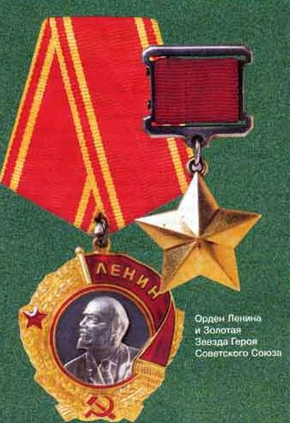
Указом Президиума Верховного Совета СССР от 1 мая 1943 года за образцовое выполнение боевых заданий командования на фронте борьбы с немецко-фашистским захватчиками и проявленные при этом мужество и героизм капитану Брехову Константину Владимировичу присвоено звание Героя Советского Союза с вручением ордена Ленина и медали «Золотая Звезда» (№ 937).
После войны отважный лётчик-штурмовик продолжал службу в ВВС СССР. В 1947 году он окончил Высшие лётно-тактические курсы, а в 1955 году - Военно-воздушную академию. С 1962 года полковник Брехов К.В. - в запасе, а затем в отставке.

Slide 5
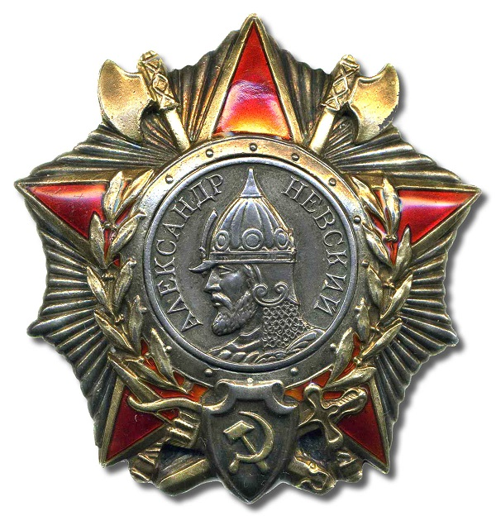
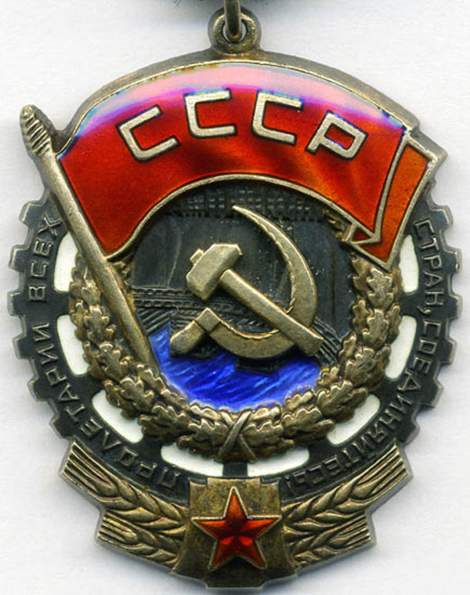
Заслуженный ветеран в 1958-1973 годах жил в административном центре Оренбургской области – городе Оренбурге, где с 1962 по 1970 год командовал подразделением гражданской авиации, а позже переехал на постоянное место жительства в административный центр Воронежской области – город Воронеж, и до ухода на пенсию работал инженером на автотранспортном предприятии №1. Скончался 18 ноября 1987 года. Похоронен в Воронеже на Коминтерновском кладбище. Награждён орденом Ленина, орденами Красного Знамени, Александра Невского, Отечественной войны 1-й степени, тремя орденами Красной Звезды, медалями. Постановлением администрации города Воронежа от 5 июля 2001 года № 647, в целях увековечивания памяти о Герое Советского Союза К. В. Брехове, на фасаде дома № 88, по улице Хользунова, в котором с 1977 по 1987 год жил Герой, установлена мемориальная доска.
Орденами Красного Знамени

Slide 6
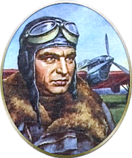
Чкалов Валерий Павлович
02.02.1904-15.012.1938
Известный советский летчик. Командир экипажа при беспосадочных перелетах Москва – остров Удд и Москва – Северный полюс – США. В 1922-1923годах учился в Борисоглебской летной школе. Погиб при испытании нового истребителя. В 1974 г. в г. Борисоглебске перед зданием учебного корпуса высшего военного авиационного училища летчиков им. Чкалова был открыт памятник герою.

Slide 7
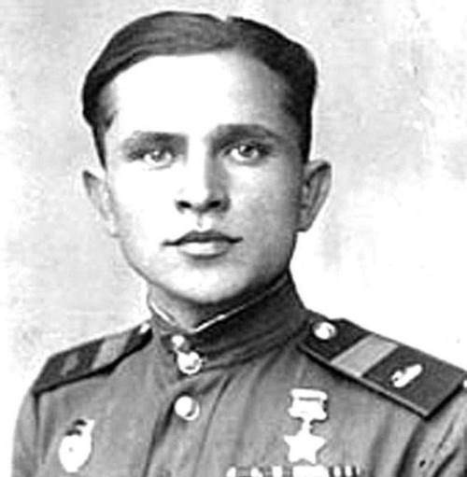
Никитин. Василий Афанасьевич
Родился в селе под Рамонью 20 августа 1925 года. На фронт 17-летний паренек попал, приписав себе лишний год. В действующую армию его направили после окончания курсов при Свердловском танковом училище. Он воевал в составе 1-го Белорусского в должности командира орудия, механика-водителя. Доводилось командовать танком – в звании старшего сержанта (офицеров не хватало). В составе 2-й гвардейской танковой армии Василий Никитин преодолел 2700 километров, участвовал в освобождении 30 городов, форсировании четырех рек. Особенно наш земляк отличился в боях на польской земле. В январе 1945-го он, действуя в головной походной заставе, способствовал решению сложной боевой задачи батальона, уничтожив множество военной техники и живой силы противника. 27 февраля 1945-го за образцовое выполнение заданий командования и проявленные мужество и героизм гвардии старший сержант Василий Никитин был удостоен звания Героя Советского Союза.

Slide 8
Герои есть в каждой семье

Slide 9
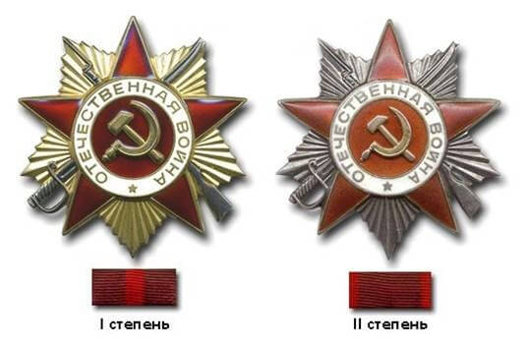
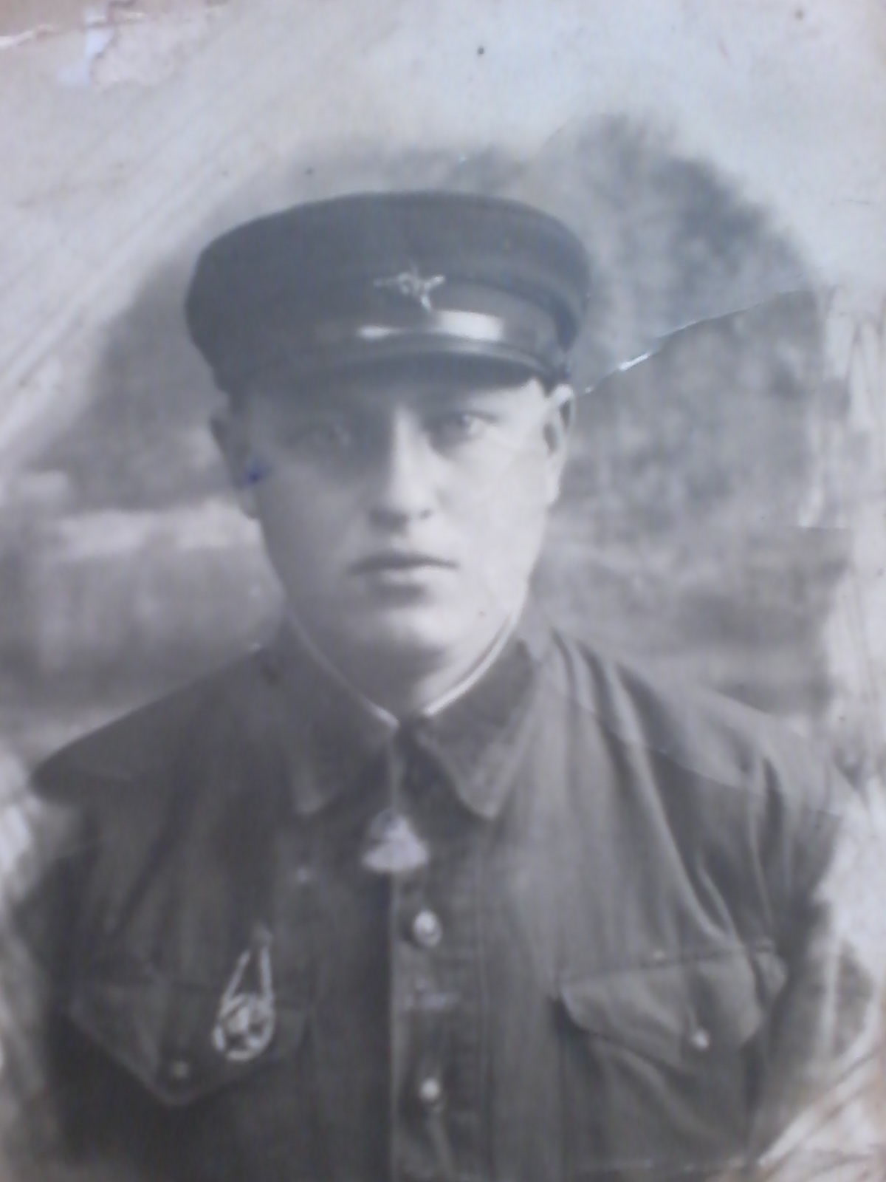
Коваленко Василий Федорович
Ст. лейтенант
Место рождения
Воронежская обл., Грибановский р-н, с. Власовка
Дата рождения
15.07.1919
Коваленко Василию Федоровичу присвоено звание Героя Советского Союза с вручением ордена Ленина, ордена Красной Звезды , Ордена Отечественной войны первой степени и др.
Дата выбытия
14.04.1945
Причина выбытия
убит
Окончил 10 классов средней школы во Власовке и Борисоглебское летное училище. Василий Федорович изначально выбрал для себя профессию военного лётчика . Поэтому нет ничего удивительного что он пошел добровольцем на фронт.

Slide 10
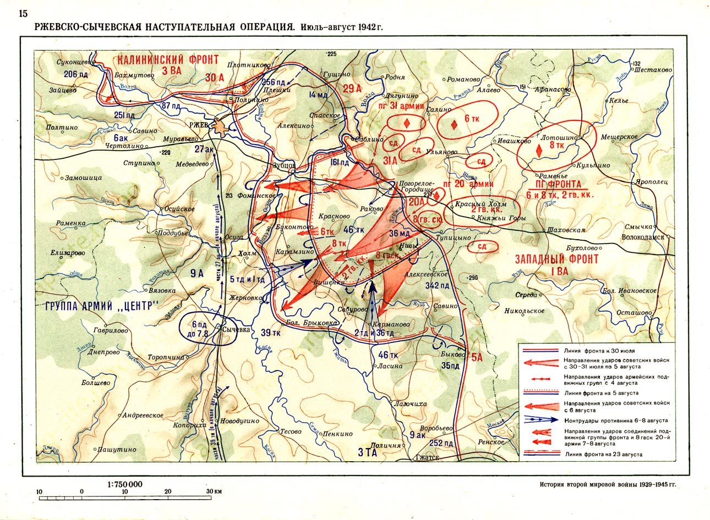
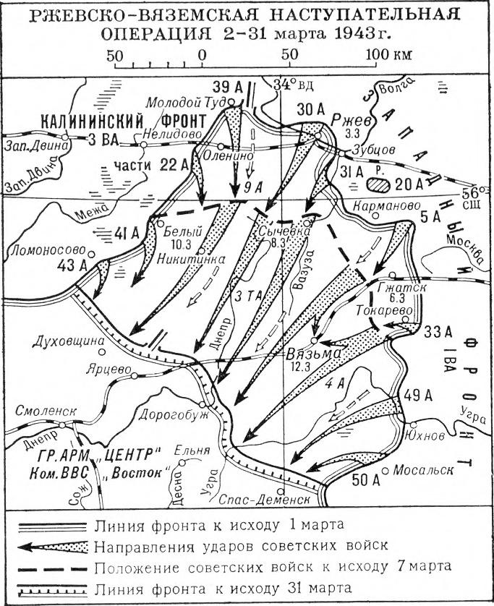
Оборонительная операция калининского фронта в районе Белый. 2.7-22.7.42 г.
02.07.1942 - 22.07.1942 · Ржевско-Сычевская наступательная операция. 30.7-6.9.42 г.
30.07.1942 - 06.09.1942 · Великолукская наступательная операция. 24.11.42 г.-20.1.43 г.
24.11.1942 - 20.01.1943 · Ржевско-сычевская наступательная операция. 25.11-20.12.42 г.
25.11.1942 - 20.12.1942 · Операция Северо-Западного фронта по ликвидации Демянского плацдарма. 15.2-1.3.43 г.
15.02.1943 - 01.03.1943 · Ржевско-Вяземская наступательная операция. 2.3-1.4.43 г.
02.03.1943 - 01.04.1943 · Наступательные бои Северо-Западного фронта в районе Старая Русса. 4.3-17.3.43 г.
04.03.1943 - 17.03.1943 · Духовщинская наступательная операция. 13.8-19.9.43 г.
13.08.1943 - 19.09.1943 · Смоленская наступательная операция. 15.9-2.10.43 г.
15.09.1943 - 02.10.1943 · Невельская наступательная операция. 6.10-10.10.43 г.
06.10.1943 - 10.10.1943 · Полоцко-Витебская наступательная операция. 1.11-21.11.43 г.
01.11.1943 - 21.11.1943 · Городокская наступательная операция. 13.12-31.12.43 г.
13.12.1943 - 31.12.1943
· Витебская наступательная операция. 3.2-13.3.44 г.
03.02.1944 - 13.03.1944 · 5-й удар. Разгром немцев в Белоруссии. Июнь-июль 1944 г.
01.06.1944 - 31.07.1944

Slide 11
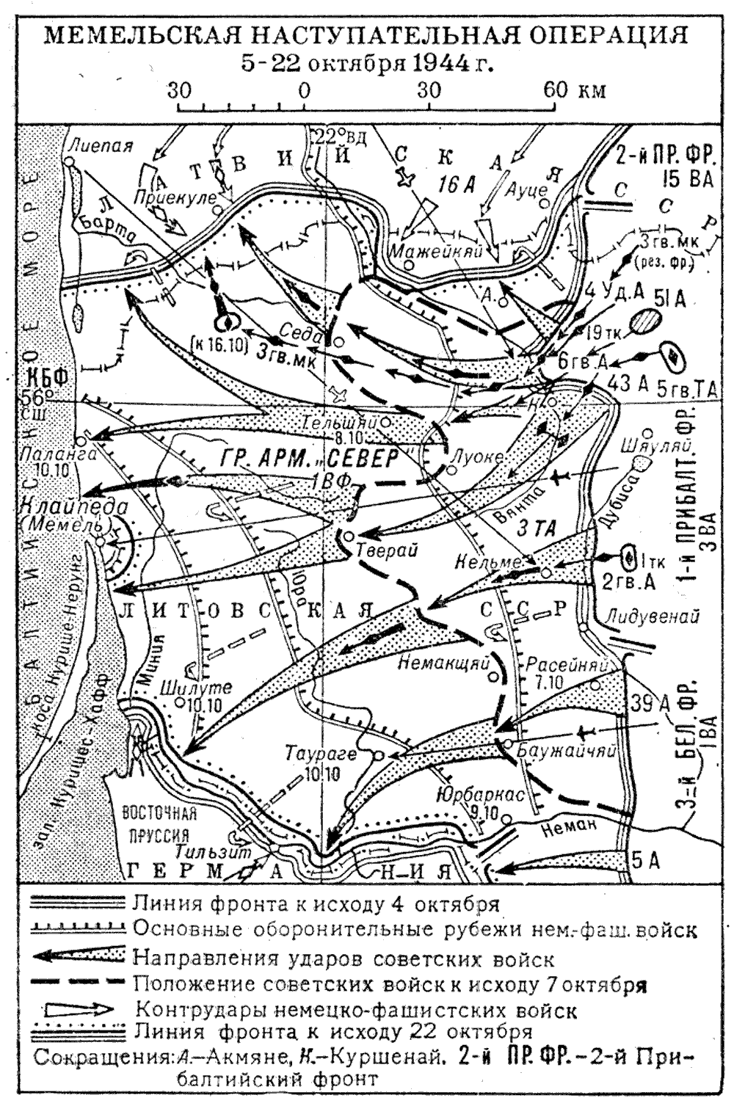
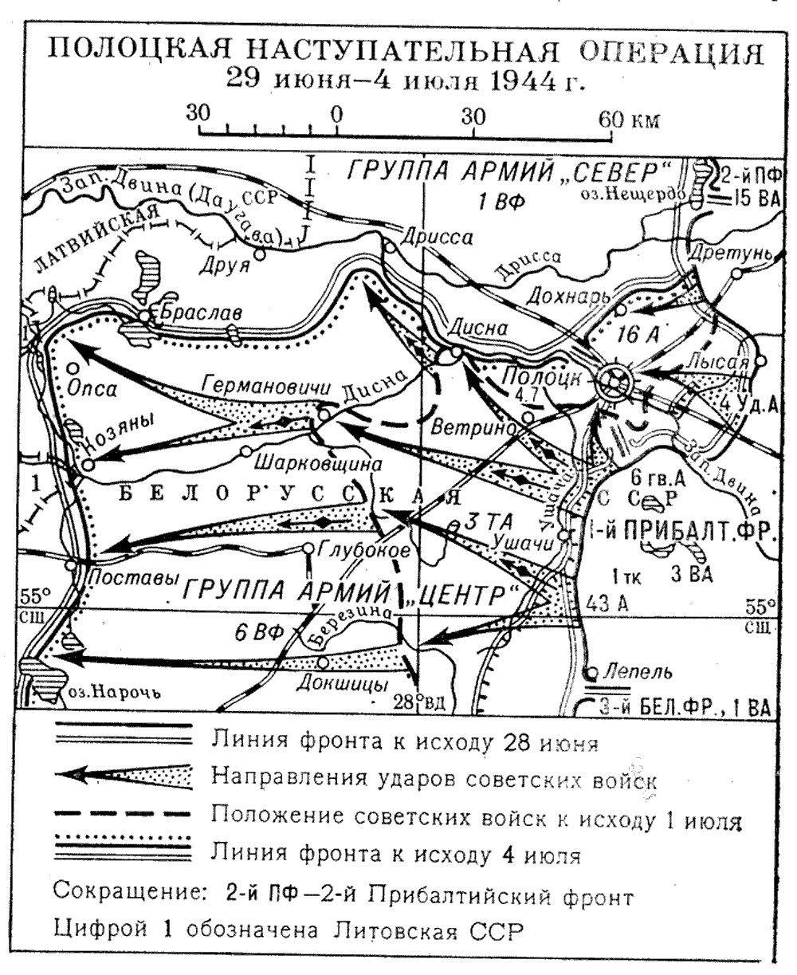
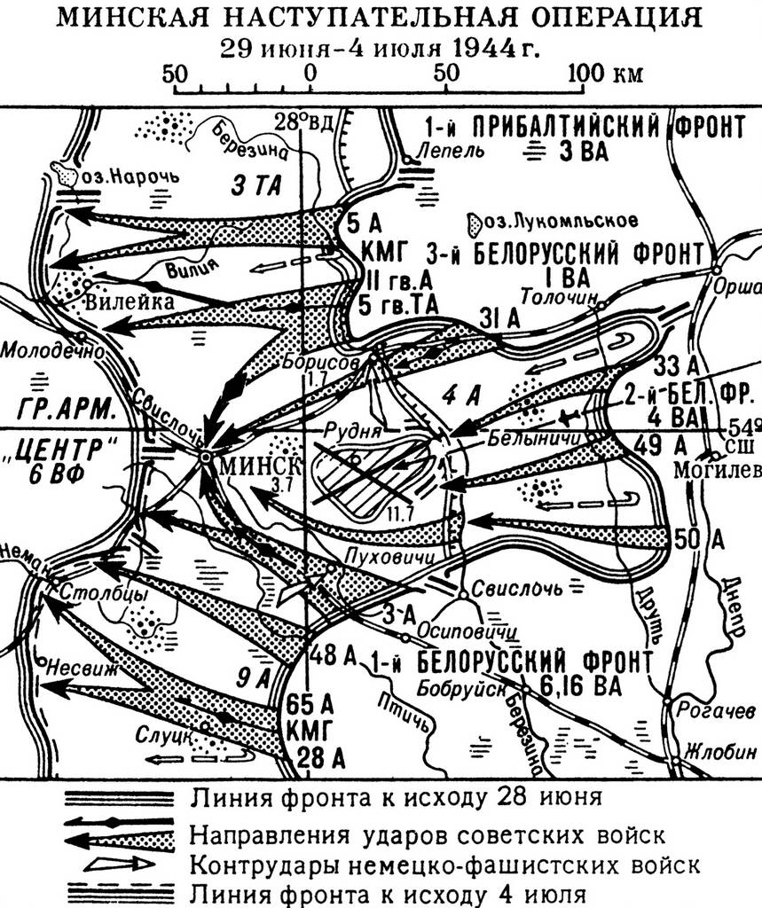
· Витебская наступательная операция. 23.6-28.6.44 г. (Операция 5-го удара)
23.06.1944 - 28.06.1944 · Витебско-Оршанская наступательная операция. 23.6-28.6.44 г. (Операция 5-го удара)
23.06.1944 - 28.06.1944 · Минская наступательная операция. 29.6-4.7.44 г. (Операция 5-го удара)
29.06.1944 - 04.07.1944 · Полоцкая наступательная операция. 29.6-16.7.44 г. (Операция 5-го удара)
29.06.1944 - 16.07.1944 · Шауляйская наступательная операция и отражение контрударов противника в районах западнее и северо-западнее Шауляй. 17.7-28.8.44 г. (Операция 5-го удара)
17.07.1944 - 28.08.1944 · 8-й удар. Разгром немцев в Прибалтике. Сентябрь-октябрь 1944 г.
01.09.1944 - 31.10.1944 · Рижская наступательная операция (1 этап). 14.9-28.9.44 г. (Операция 8-го удара)
14.09.1944 - 28.09.1944
· Мемельская наступательная операция. 5.10-12.10.44 г. (Операция 8-го удара)
05.10.1944 - 12.10.1944 · Рижская наступательная операция (2 этап). 6.10-21.10.44 г. (Операция 8-го удара)
06.10.1944 - 21.10.1944 · Восточно-Прусская наступательная операция 3-го и 2-го Белорусских фронтов. 13.1-25.4.45 г.
13.01.1945 - 25.04.1945 · Уничтожение восточно-прусской группировки противника юго-западнее г. Кенигсберг. 13.3-29.3.45 г.
13.03.1945 - 29.03.1945
· Кенигсбергская наступательная операция. 6.4-9.4.45 г.
06.04.1945 - 09.04.1945 · Уничтожение земландской группировки немцев. 13.4-25.4.45 г.
13.04.1945 - 25.04.1945

Slide 12
Коваленко Григорий Федорович
Дата рождения
__.__.1921
Место рождения
Воронежская обл., Грибановский р-н, с. Власовка
Дата и место призыва
Баррикадный РВК, Сталинградская обл., г. Сталинград, Баррикадный р-н
Дата выбытия
01.12.1942
Место выбытия
Сталинградская обл., Калачевский р-н, Мариновский с/с, с. Мариновка
Погиб под Сталинградом

Slide 13
Коваленко Андрей Федорович
Дата рождения
__.__.1911
Место рождения
Воронежская обл., Борисоглебский р-н, с. Власовка
капитан
Дата и место призыва
__.__.1932 Борисоглебский РВК, Воронежская обл., Борисоглебский р-н
Дата выбытия
19.08.1946
Первичное место захоронения
Румыния, жуд. Бихор, г. Орадеа-Маре (он же Орадя), кладбище
Работал связным в секретной роте.

